Slide 1
東森購物
五心級企業福利購專案說明

Slide 2
專案說明
東森購物
五心級企業福利購優惠專案
即日起至110/12/31止，於「東森購物官網」https://www.etmall.com.tw/ 或下載「東森購物APP」完成會員註冊，並綁定企業員工身份進行消費，即享全站50萬項商品企業福利價採購優惠
(此優惠暫不適用於電視購物消費)

Slide 3
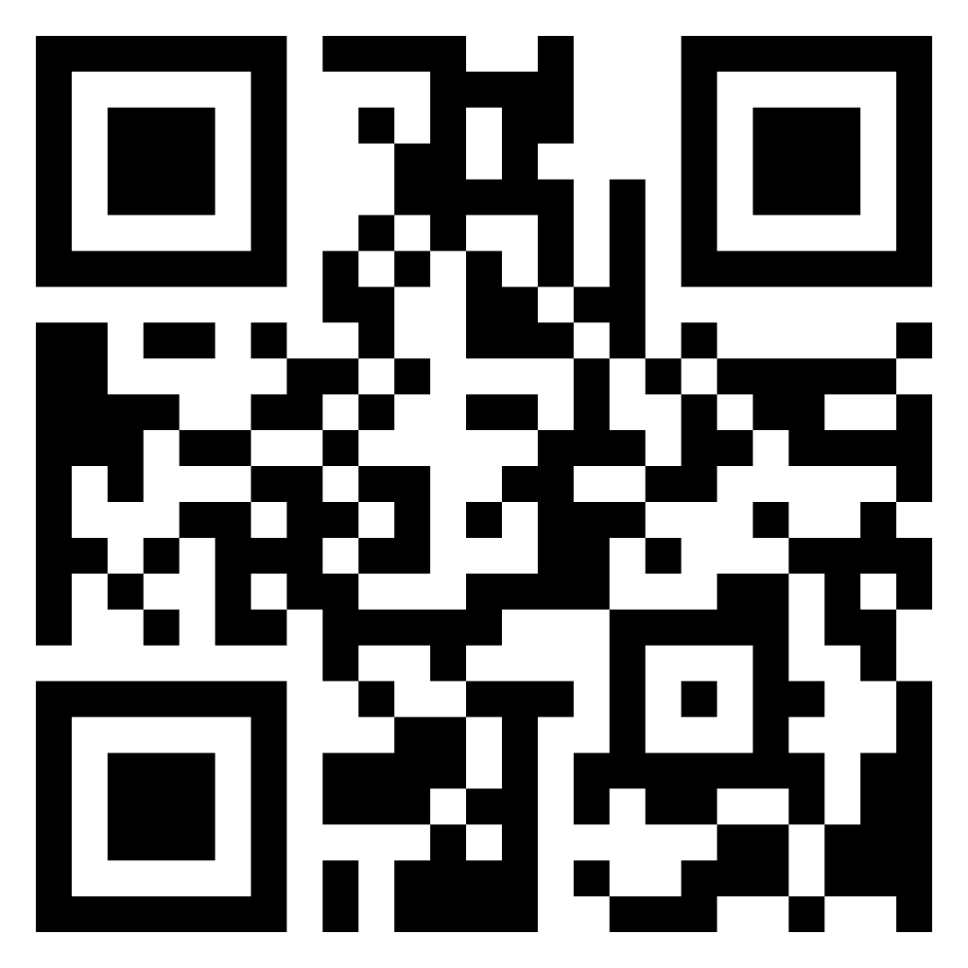
東森購物APP下載QR CODE
Android & iOS通用版

Slide 4
特殊優惠：綁定企業帳號可獲最高600枚東森幣
東森幣
使用說明
綁定企業帳號後，馬上可獲得200枚東森幣
優惠
內容
https://www.etmall.com.tw/HelpCenter/EHSCoinDescription
綁定當月有消費，於次月25日回饋200枚東森幣
綁定次月有消費，於次次月25日回饋200枚東森幣
優惠說明網址：https://www.etmall.com.tw/XML/content/DMSetting/Final/209901/SP_1107586/w/index.html
* 東森幣1枚可折抵現金1元， 每筆訂單抵扣比例依各商品使用規範。
* 本專案東森購物保有變更、修改或終止之權利，恕不另行通知。

Slide 5

5個步驟 輕鬆獲得福利價訂購優惠
step1
企業福委提供企業編號
step2
東森購物將企業編號匯入系統
step4
企業員工在帳號登入狀態，完成企業帳號綁定流程
step3
企業員工上東森購物網站完成個人帳號註冊並登入(舊會員僅登錄即可，不需重複註冊)
step5
東森購物系統判定帳號符合企業員工即可綁定完成，請登出帳號再登入即可開始以【福利價】選購商品

Slide 6
企業員工帳號
APP綁定流程

Slide 7
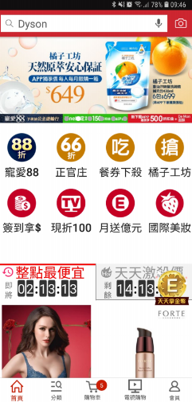
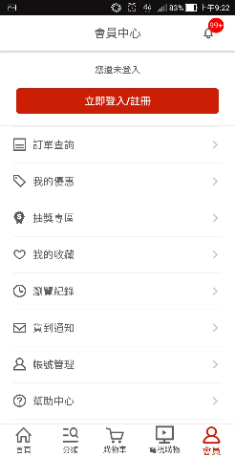
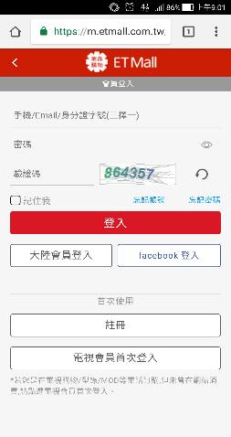
企業帳號綁定流程
東森購物APP>完成註冊>登入
1.下載東森購物APP
2.點選右下角會員
3.完成註冊或登入動作

Slide 8
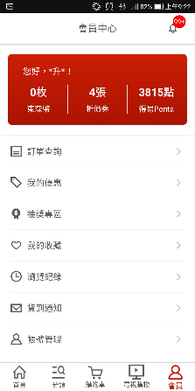
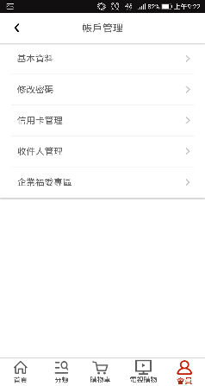
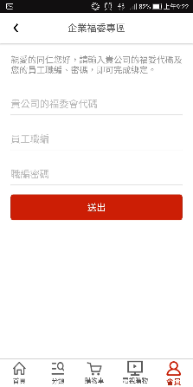
企業帳號綁定流程
東森購物APP>企業帳號綁定
4.點選『帳號管理』
5.點選『企業福委專區』
6.進行企業帳號綁定
企業編號
企業編號
企業編號

Slide 9
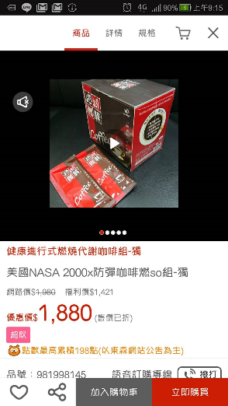
企業帳號綁定流程
東森購物APP>進行購買
完成帳號綁定後
請重新登出並再登入
點選商品即可看到『福利價』

Slide 10
企業員工帳號
電腦版綁定流程

Slide 11
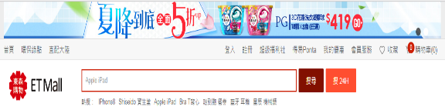
東森購物會員加入流程
1
於東森購物網：https://www.etmall.com.tw/ 先完成註冊並登入
2
2.1-已是東森購物會員直接登入
2.2-還是不東森購物會員請先完成註冊
請進行登入或註冊
3
會員註冊步驟
1-填寫註冊資料
3-進行手機驗證
2-確認服務條款再點選同意
4-註冊完成

Slide 12
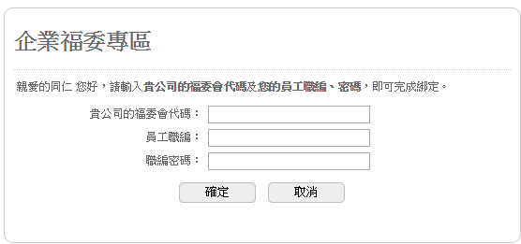
企業帳號綁定流程
1
進入東森購物網站，先完成會員身份登錄，再點選網站上方超級福利社
進入東森購物網頁上方超級福利社
2
1-輸入統一編號
2-全部填寫完成後按下確定，
即完成綁定作業(僅需進行一次)
輸入
企業編號
統一
2.3-完成企業帳號綁定後，
請登出再登入，看到福利價就是綁定成功
企業編號
員工編號
企業編號
員工編號

Slide 13
Q & A
1
企業綁定作業只須做一次，完成後只須登入東森購物會員即可看到福利價
2
若完成綁定後進入購物網站看不到福利價時，請登出後再次登入即可
3
若持有東森購物折扣金、抵用券、禮卷、東森幣時，用福利價結帳時可使用(特殊優惠商品除外)，但若結帳總金額低於490會另收80元運費
4
每筆訂單東森幣抵扣比例依各商品使用規範為主
5
網站上會顯示一般會員價及福利價，但有時也會出現限時優惠價比福利價便宜，但結帳時系統會以最優惠的價格進行結帳
6
網站上商品配送會分為24小時到貨、超商取貨及一般宅配，相同的配送方式才能一併結帳
7
若想要買電視購物上的商品，可記下商品編號後進入東森購物網站，搜尋該商品編號即可出現福利價格進行購買
8
任何需協助事項，可撥打東森購物客服專線進行詢問0800-057-999

Slide 14
THANK YOU
五心級服務聯絡窗口：
Coco Chang 張嘉芬
Sales Director
02-2943-7888 #2325
0966-565-533
coco.chang@ehsn.com.tw
23581新北市中和區景平路258號5樓

